Slide 1
Aplikacija za izračun približnih stroškov geodetskih storitev
David hovnik

Slide 2
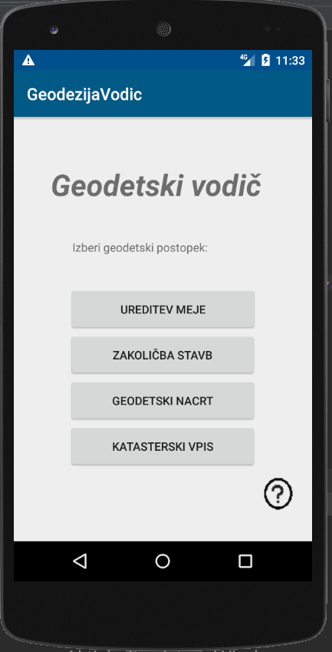




Glavna stran

Slide 3
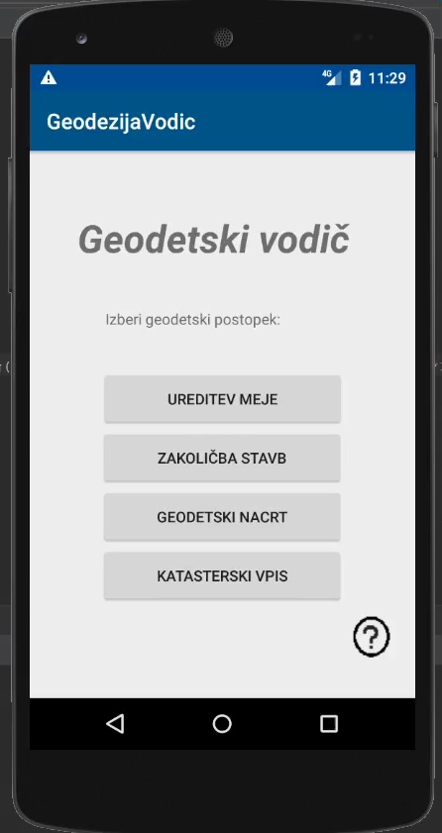

Slide 4

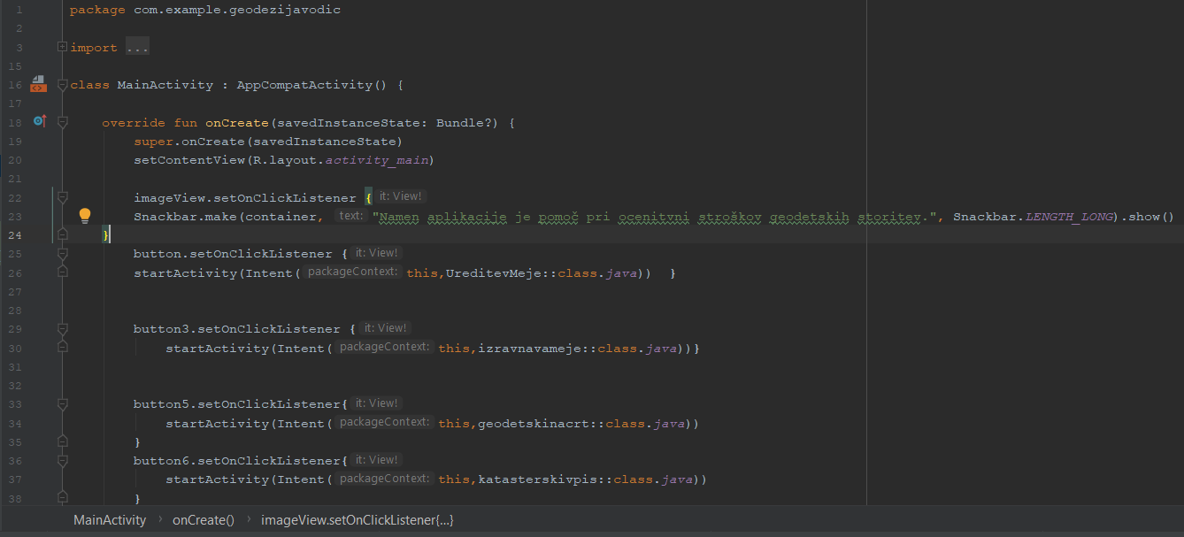

Slide 5
